Slide 1
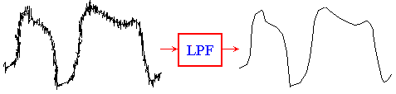
有 源 滤 波 电路
滤波器的用途
滤波器是一种能使有用信号通过，滤除信号中无用频率，即抑制无用信号的电子装置。
例如，有一个较低频率的信号，其中包含一些较高频率成分的干扰。

Slide 2
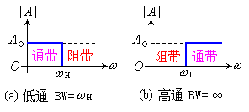
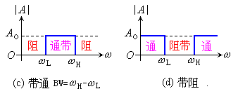
有源滤波电路的分类
有源滤波器实际上是一种具有特定频率响应的放大器。它是在运算放大器的基础上增加一些R、C等无源元件而构成的。
低通滤波器（LPF）
高通滤波器（HPF）
带通滤波器（BPF）
带阻滤波器（BEF）

Slide 3
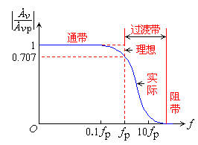

低通滤波器的主要技术指标
    （1）通带增益A_{vp}
通带增益是指滤波器在通频带内的电压放大倍数，性能良好的LPF通带内的幅频特性曲线是平坦的，阻带内的电压放大倍数基本为零。
（2）通带截止频率f_{p}
其定义与放大电路的上限截止频率相同。通带与阻带之间称为过渡带，过渡带越窄，说明滤波器的选择性越好。

Slide 4
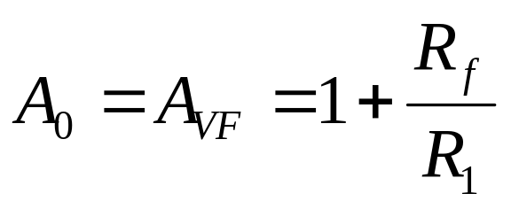
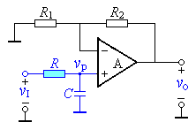
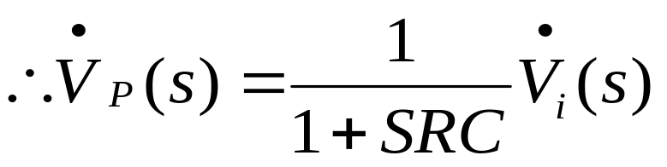
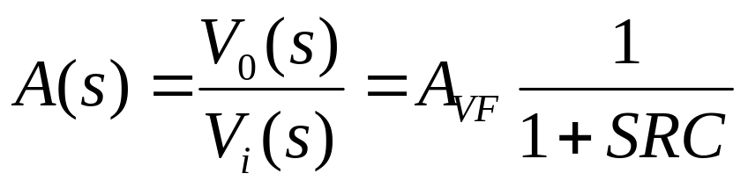
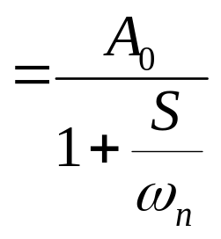
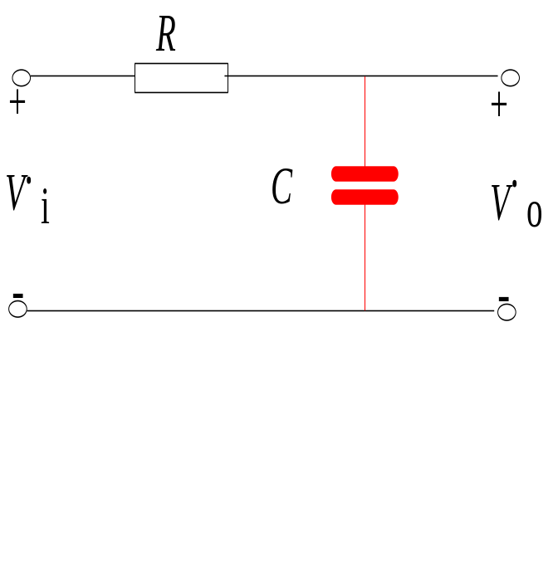
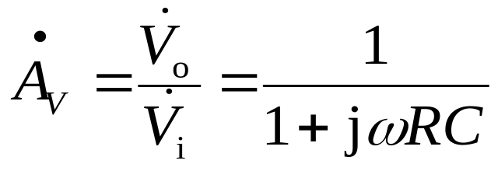
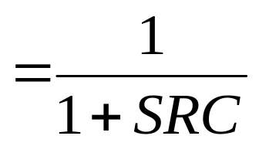
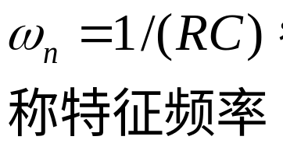
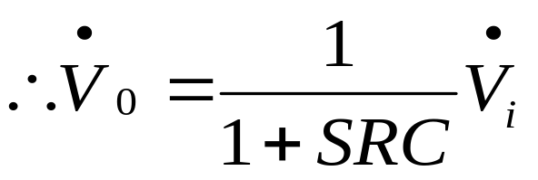
1.通带增益
一阶有源滤波器
当 f = 0时，电容视为开路，通带内的增益为
电路特点是电路简单，阻带衰减太慢，选择性较差。
2.传递函数
RC低通 电压放大倍数 (传递函数)为

Slide 5
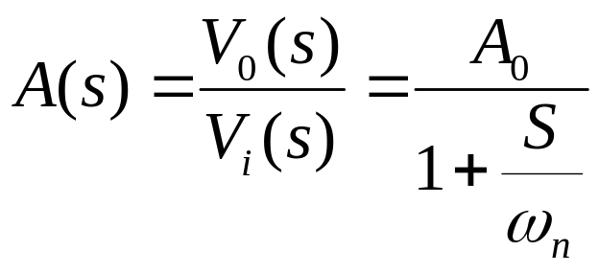
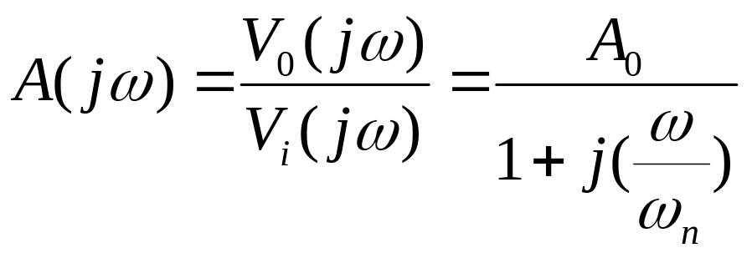
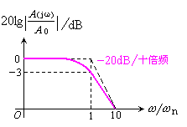
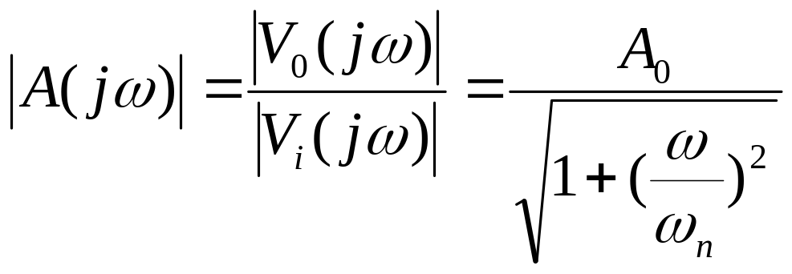
3.幅频响应
一阶LPF的幅频特性曲线

Slide 6
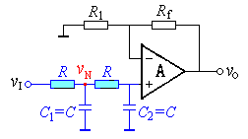
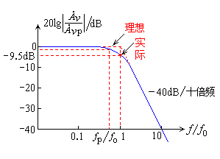
简单二阶低通有源滤波器
为了使输出电压在高频段以更快的速率下降，以改善滤波效果，再加一节RC低通滤波环节，称为二阶有源滤波电路。它比一阶低通滤波器的滤波效果更好。
二阶LPF
二阶LPF的幅频特性曲线

Slide 7
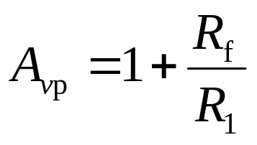
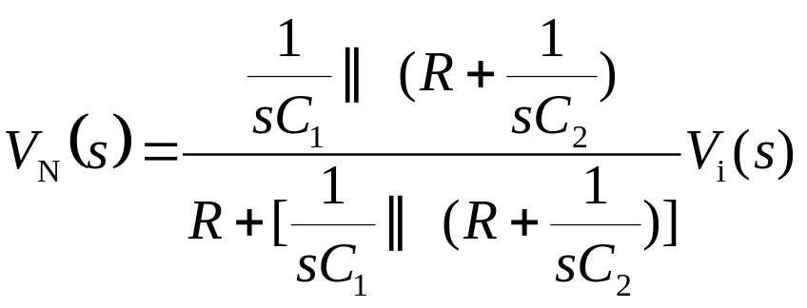
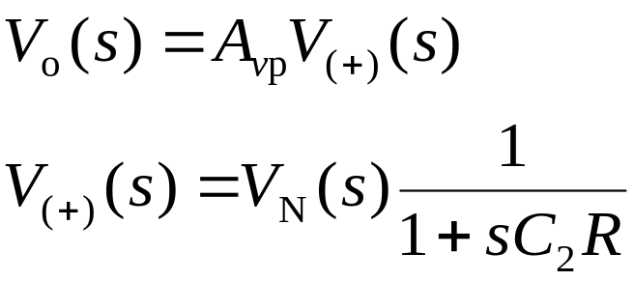
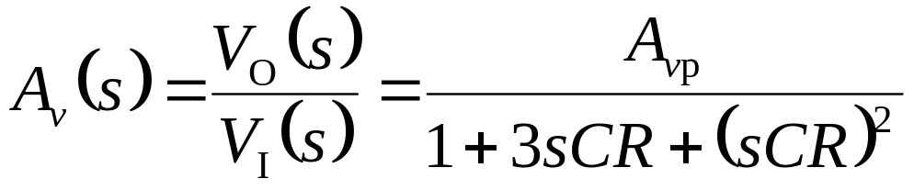
（1）通带增益
当 f = 0, 或频率很低时，各电容视为开路，通带内的增益为
（2）传递函数
通常有C₁=C₂=C，联立求解以上三式，可得滤波器的传递函数

Slide 8
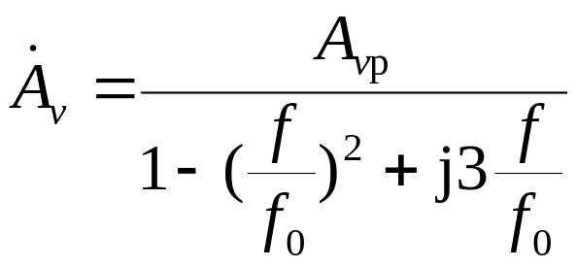

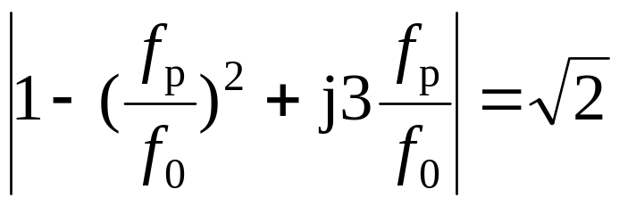
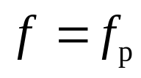
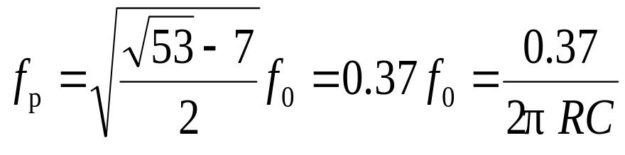

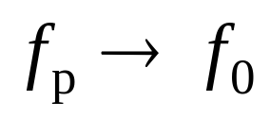
(3)通带截止频率
将s换成 jω，令
,可得
当 时，上式分母的模
解得截止频率
与理想的二阶波特图相比，在超过 以后，幅频特性以-40 dB/dec的速率下降，比一阶的下降快。但在通带截止频率 之间幅频特性下降的还不够快。

Slide 9
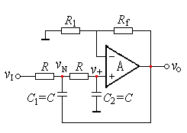
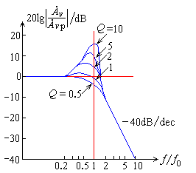
二阶压控型低通滤波器
二阶压控型低通有源滤波器中的一个电容器C₁原来是接地的，现在改接到输出端。显然C₁的改接不影响通带增益。
二阶压控型LPF
二阶压控型LPF的幅频特性

Slide 10
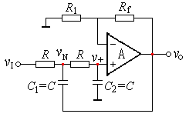
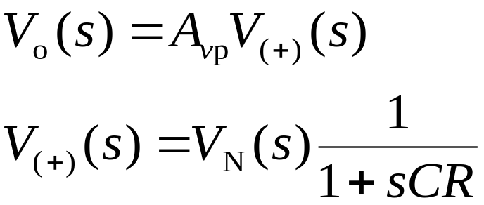
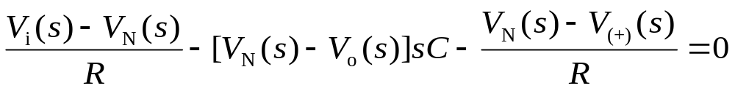
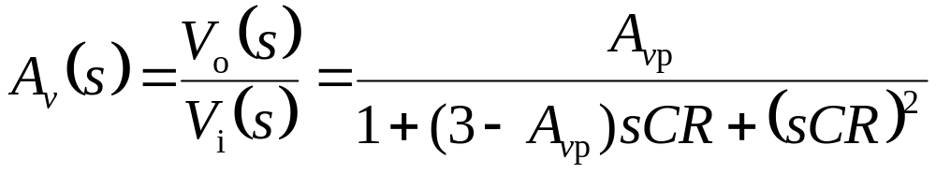
2.二阶压控型LPF的传递函数
N节点的电流方程：
联立求解以上三式，可得LPF的传递函数
上式表明，该滤波器的通带增益应小于3，才能保障电路稳定工作。

Slide 11
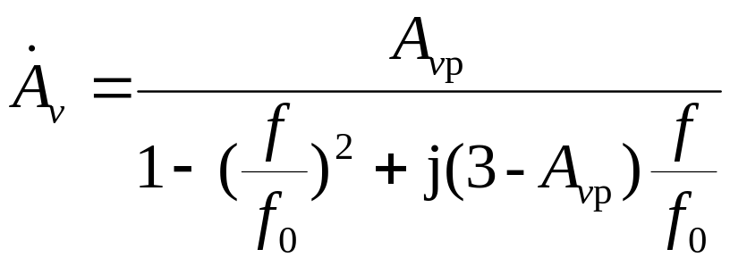
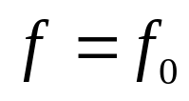
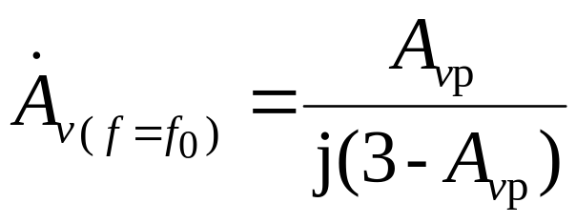
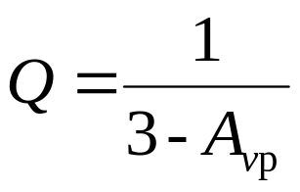
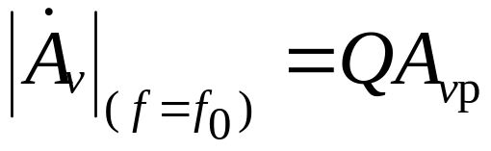
3.频率响应
由传递函数可以写出频率响应的表达式
当 时，上式可以化简为
定义有源滤波器的品质因数Q值为 时的电压放大倍数的模与通带增益之比

Slide 12
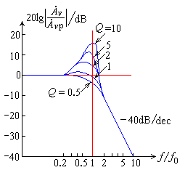
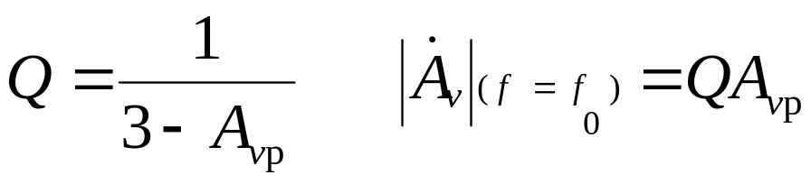
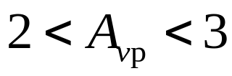
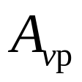
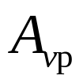

以上两式表明，当 时，Q>1，在
处的电压增益将大于 ，幅频特性在
处将抬高。
当 ≥3时，Q =∞，有源滤波器自激。由于将 接到输出端，等于在高频端给LPF加了一点正反馈，所以在高频端的放大倍数有所抬高，甚至可能引起自激。

Slide 13
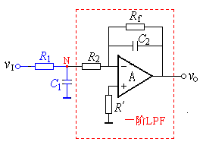
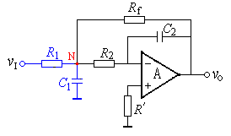
二阶反相型低通有源滤波器
二阶反相型LPF是在反相比例积分器的输入端再加一节RC低通电路而构成。
反相型二阶LFP
改进型反馈反相二阶LFP

Slide 14
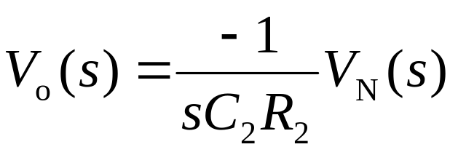
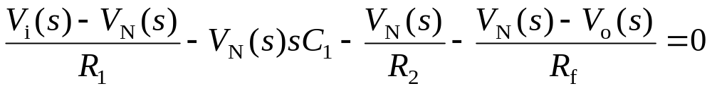
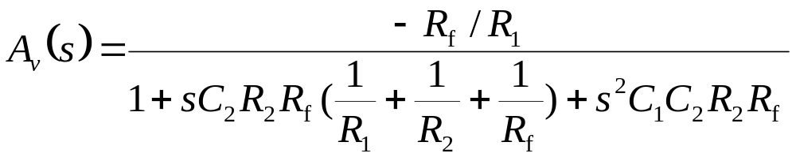




由图
N节点的电流方程
传递函数为
频率响应为
以上各式中

Slide 15





有源高通滤波器
(1)通带增益
(2)传递函数
二阶压控型HPF
(3)频率响应
令
则可得出频响表达式
由此绘出的频率响应特性曲线

Slide 16



结论：当 时，幅频特性曲线的斜率 为+40 dB/dec；
当 ≥3时，电路自激。
二阶压控型HPF 频率响应

Slide 17


有源带通滤波器(BPF)
和带阻滤波器(BEF)
有源带通滤波器(BPF)
和带阻滤波器(BEF)
二阶压控型BPF
二阶压控型BEF
带通滤波器是由低通RC环节和高通RC环节组合而成的。要将高通的下限截止频率设置的小于低通的上限截止频率。反之则为带阻滤波器。
要想获得好的滤波特性，一般需要较高的阶数。滤波器的设计计算十分麻烦，需要时可借助于工程计算曲线和有关计算机辅助设计软件。

Slide 18








例1:
要求二阶压控型LPF的 Q值为0.7，
试求电路中的电阻、电容值。
解：根据f ₀ ，选取C再求R。
1. C的容量不易超过 。
因大容量的电容器体积大，
价格高，应尽量避免使用。
取
计算出 ，取

Slide 19










2．根据Ｑ值求 和 ，因为 时 ，
，根据 与 、 的关系，集成运放两输
入端外接电阻的对称条件
解得：

Slide 20


实验八 运算放大器在信号方面的应用
调零电路
调整R_{W}使输出为零。

Slide 21

1.反相比例放大器
u_{i}
~
测量u₀=？，计算A_{uf} = u₀/u_{i} 。

Slide 22

2.同相比例放大器
u_{i}
~
测量u₀=？，计算A_{uf} = u₀/u_{i} 。

Slide 23


3.跟随器
u_{i}
~
测量u₀ =？，计算A_{uf} = u₀/u_{i} 。

Slide 24

4.微分电路
u_{i}
┌┑
观察 u₀ 的输出波形。

